Slide 1
La motricité au service des apprentissages
Nancy Labrecque, ergothérapeute CSBE

Slide 2
Introduction.....

Slide 3
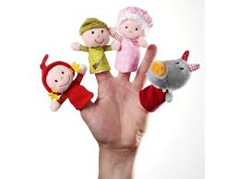
Principes du développement de l’enfant
Le développement suit un ordre prévisible
L’enfant développe des habiletés simples ensuite des habiletés complexes
Le développement est cumulatif
Tout enfant se développe à son propre rythme
Le développement de l’enfant n’est pas linéaire
Notes:
Dans les conditions normales, la séquence de développement que suit un enfant est la même pour tous: un enfant apprend à tenir la position assise avant d’être capable de se mettre debout. L’enfant découvre les propriétés des objets avant de savoir les utiliser.
L’ordre que suit le développement passe du simple au complexe. Un enfant, découpe une ligne droite avant de pouvroi faire le contour d’une forme géométirque. Principe simple, mais qui est parfois difficile dans le quotidien et nous ne reconnaissons pas les étapes préalables à chaque nouvelle habileté et nous proposons à l’enfant des activités qui lui demandent de sauter des étapes.

Slide 4
Prendre plaisir à accompagner l’enfant et non tenter d’accélérer son développement Laissons-lui le temps d’être un enfant!
Notes:
Beaucoup de parents sont en quête d’un rendement maximal. Ils souhaitent que leur enfant fasse très tôt des apprentissages, ce qui à leur yeux témoigne de leurs compétences parentales.
Tendance à vouloir apprendre beaucoup de choses académiques aux enfants.. Étude.. Perd son avance
Valoriser les activités structurées dans lesqueslles on considère que l’enfant apprend des choses utiles. A peu de temps libre où il peut faire ce qu’il veut... Inventer des jeux, utiliser son imagination, on organise son horaire.... On s’étonne de voir qu’il ne sait pas quoi faire lorsqu’il a du temps de libre.

Slide 5
Les âges de développement....????
À quel âge mon enfant est supposé faire......??
Notes:
Doit-on s’inquiéter si l’enfant dépasse ses âges et se féliciter s’il les devance? Si l’un ni l’autre. Représente une moyenne. Ainsi, bien que l’âge moyen de marche soit de 12 mois, l’enfant qui marche à 10 mois ou à 14 mois si situe tout autant dans la norme. On devrait parler d’âge moyen, plutôt que d’âge normal. Enfant se développe chacun à leur rythme, ce qui joue sur l’acquisition de ses habiletés sans pour autant en faire un enfant surdoué et déficient. Consulter à titre indicatif, éviter de s’y fier aveuglément et d’entretenir des inquiétudes non justifiées dès que l’enfant dépasse le chiffre magique. Tant et aussi longtemps que l’enfant évolue et qu’il suit la séquence attendue, il n’y a pas de raison de s’inquiéter.

Slide 6
Développement de l’enfant

Slide 7
Bouger: l’influence sur le cerveau
Le cerveau est un énorme circuit composé de plusieurs réseaux.
Le cerveau fonctionne dans un tout.
Bouger et expérimenter diverses activités, c’est le meilleur moyen pour connaître notre corps, pour le renforcer musculairement et faire maturer notre cerveau pour qu’il soit fin prêt à analyser et accomplir des tâches plus complexes (compter, écrire, résoudre des problèmes,…).
Notes:
Le fonctionnement du cerveau est tridimensionnel et ses parties sont en interaction dans un « TOUT ». La pleine organisation cérébrale est un processus changeant et dynamique, impliquant trois dimensions : droite/gauche, avant/arrière, haut/bas. Quand UNE de ces trois dimensions est indisponible, cela génère du stress, des tensions, de la confusion, des douleurs chroniques, ainsi que la réduction des performances physiques et intellectuelles.
Par exemple, la dimension droite/gauche fait référence à la coordination entre les deux hémisphères du cerveau qui est essentielle pour le succès scolaire: le gauche (la logique, la parole, etc.) et le droit (la créativité, le rythme, etc.,). Si la communication dans les fibres nerveuses (corps calleux) situées entre ces deux hémisphères est déficiente, ceux-ci fonctionnent alors unilatéralement plutôt que de concert l’un avec l’autre, ce qui provoque différents troubles d’apprentissage.
On oublie souvent l’importance du développement moteur dans la réussite scolaire.
Ce qui influence le développement de l’enfant: génétique (bon état du cerveau, maturation du système nerveux) et environnement (entourage réagit à ses actes, les expériences que l’environnement lui offre.

Slide 10
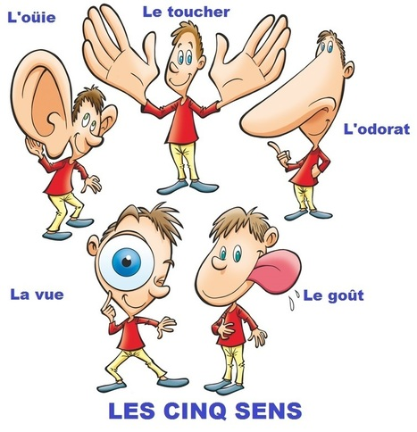
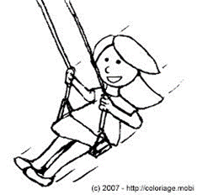
Habiletés sensorielles et perceptives
La perception, c’est l’interprétation de ce qui nous entoure par le biais de nos sens.
Les sens sont une belle porte d’entrée pour le développement du cerveau.
Proprioceptif
Vestibulaire

Slide 11
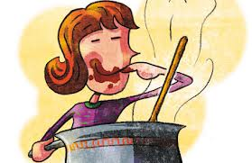
Le développement sensoriel et perceptif
En touchant différents objets et en les manipulant (tactile)
En bougeant dans l’espace (sens du mouvement)
En regardant les objets et/ou personnes bouger (visuelle)
En goutant, sentant différentes odeurs ou en écoutant différents sons (goût, odorat, audition).

Slide 12
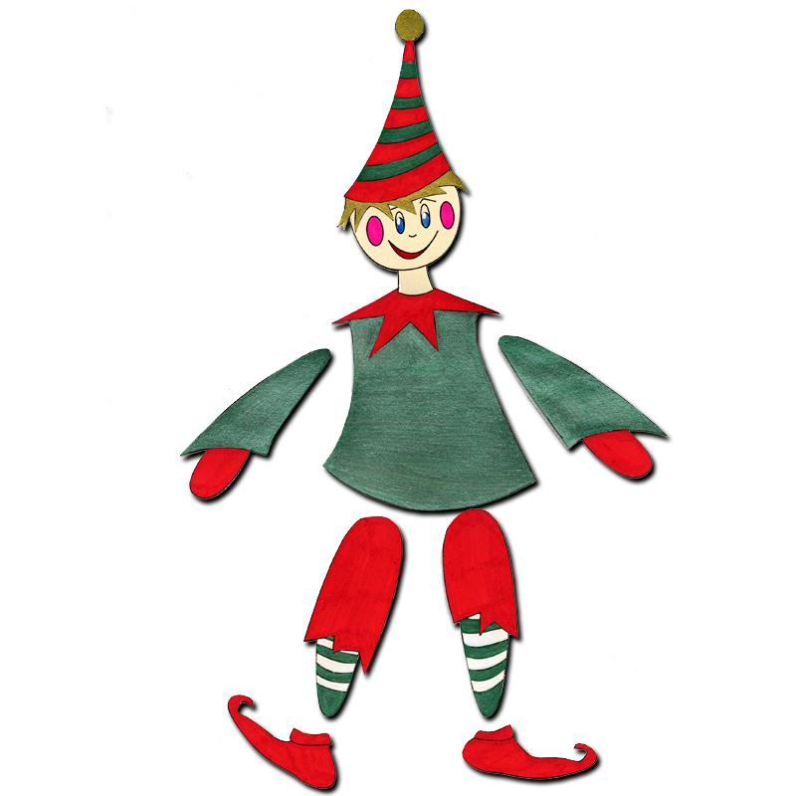
La stimulation sensorielle et perceptive permet de développer…
La perception des grandeurs, des couleurs, des poids et textures;
Perception de l’espace: comprendre les notions de position, de direction, d’orientation et de profondeur;
Le schéma corporel: représentation mentale des parties de son corps;
Si je connais bien mon corps, je peux mieux l’utiliser, mieux m’organiser et mieux interagir avec mon environnement.
Notes:
Perception de son corps: qu’il a deux côtés ce qui amène la latéralité.

Slide 13
Le développement moteur
Le développement moteur suit une direction allant de la tête vers les pieds
Le contrôle moteur se fait d’abord des parties proximales puis distales du corps
Il y a dissociation progressive des parties du corps

Slide 14
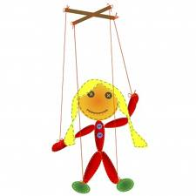
Habiletés motrices globales
Elles permettent de développer des mouvements dissociés et précis, ce qui favorise la précision des mouvements.

Slide 15
Habiletés motrices globales
Les activités bilatérales
Elles permettent (avec les deux côtés du corps) de développer la coordination, l’organisation, le rythme, la latéralité, la mémoire et l’attention.
Les activités bilatérales et le croisement de la ligne médiane amènent le cerveau à maturer pour choisir de lui-même sa latéralité et bien coordonner les deux mains pour qu’elles fonctionnent en complémentarité (ex : pour découper).

Slide 16
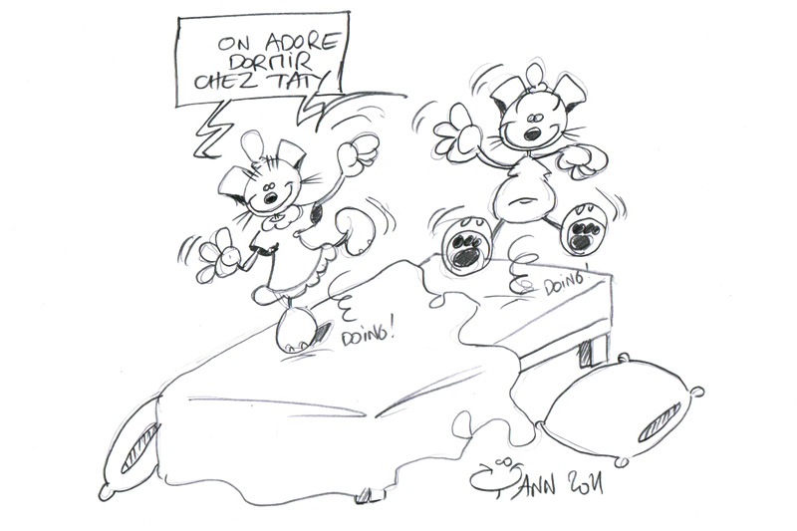
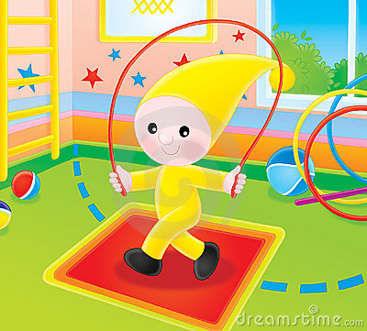
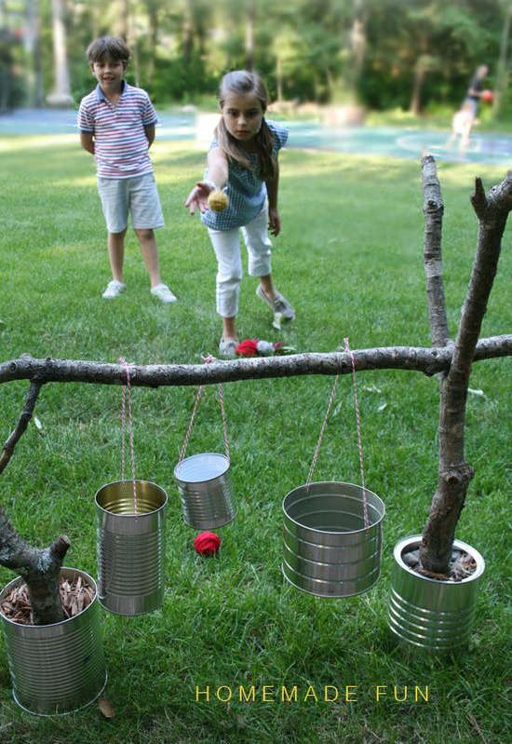
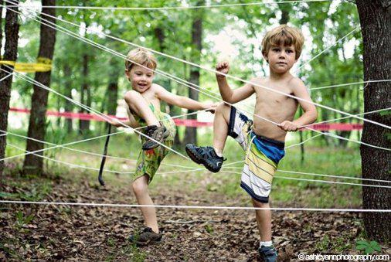
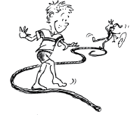
Activités pour accompagner l’enfant dans son développement moteur global
1 à 3 ans : si on explorait
3 à 6 ans : si on faisait des expériences

Slide 17
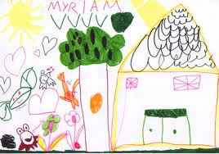
Habiletés motrices fines
Elles permettent:
L’utilisation adéquate des outils scolaires: crayons, ciseaux, bâton de colle, règle, etc.
Précision lors du coloriage, du dessin, du découpage.
Précision à l’écriture.
Notes:
Un bon schéma corporel intégré
• Bonne stabilité au tronc et aux épaules ce qui amènera mobilité et dissociation des articulations.
• Une bonne musculature des mains (arches des mains) et des doigts.
• Une bonne dextérité et de bons mouvements à l’intérieur de la main.
• Une bonne coordination œil-main (vérifier la vision)

Slide 18
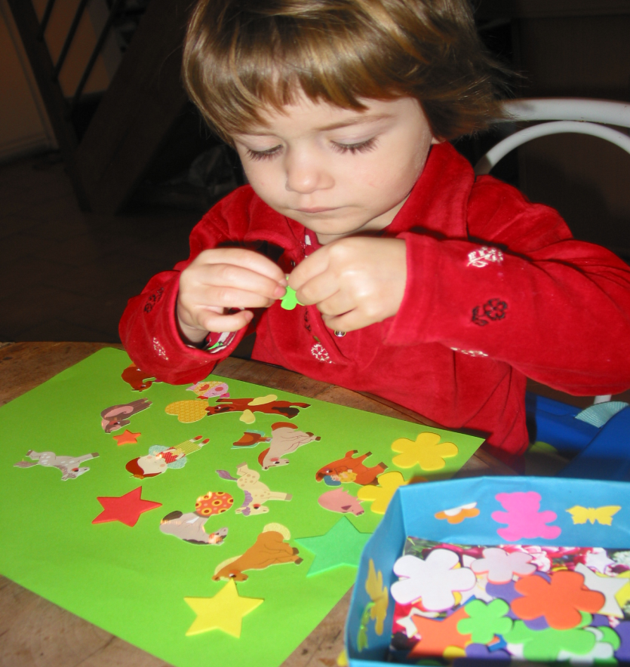
Habiletés motrices fines
Avant de prendre et d’utiliser des outils scolaires (crayons, ciseaux, etc.), il est également nécessaire de bien préparer la musculature des mains et des doigts.

Slide 19
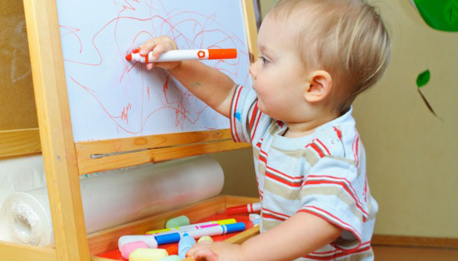
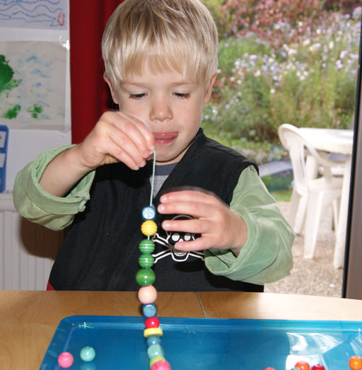
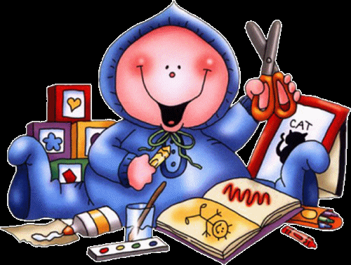
Activités pour accompagner l’enfant dans son développement moteur fin
1 à 3 ans
3 à 6 ans

Slide 20
Utiliser des outils de la maison

Slide 21
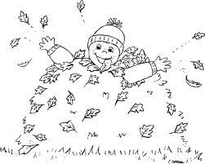
Le jeu
Le jeu: une super vitamine pour le développement de l’enfant.
C’est une voie royale pour apprendre et une méthode éducative extraordinaire.
Le jeu, c’est le mode d’apprentissage par excellence de l’enfant. Par le jeu, l’enfant explore, découvre, emmagasine, apprend et surtout s’amuse.
S’amuser est essentiel afin de créer une ouverture d’esprit pour recevoir et percevoir toutes les stimulations provenant de son environnement.

Slide 22
Aller jouer dehors
Diminue le stress et l’anxiété.
Améliore l’attention et la concentration.
Améliore le sommeil et l’appétit.
Favorise le développement perceptuel, moteur global et fin.

Slide 23
Questions?

Slide 24
Documents de référence:
Ferland F. Et si on jouait? Le jeu durant l’enfance et pour toute la vie, CHU Ste-Justine, 203 pages
Ferland F. Le développement de l’enfant au quotidien, CHU Ste-Justine, 234 pages
Ferland F. Viens jouer dehors, CHU Ste-Justine, 120 pages
Warner P. Mon enfant joue et apprend, Les éditions de L’HOMME, 169 pages

